Slide 1
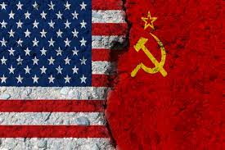
DALLA GUERRA FREDDA ALLO SCONTRO DI CIVILTÀ

Slide 2
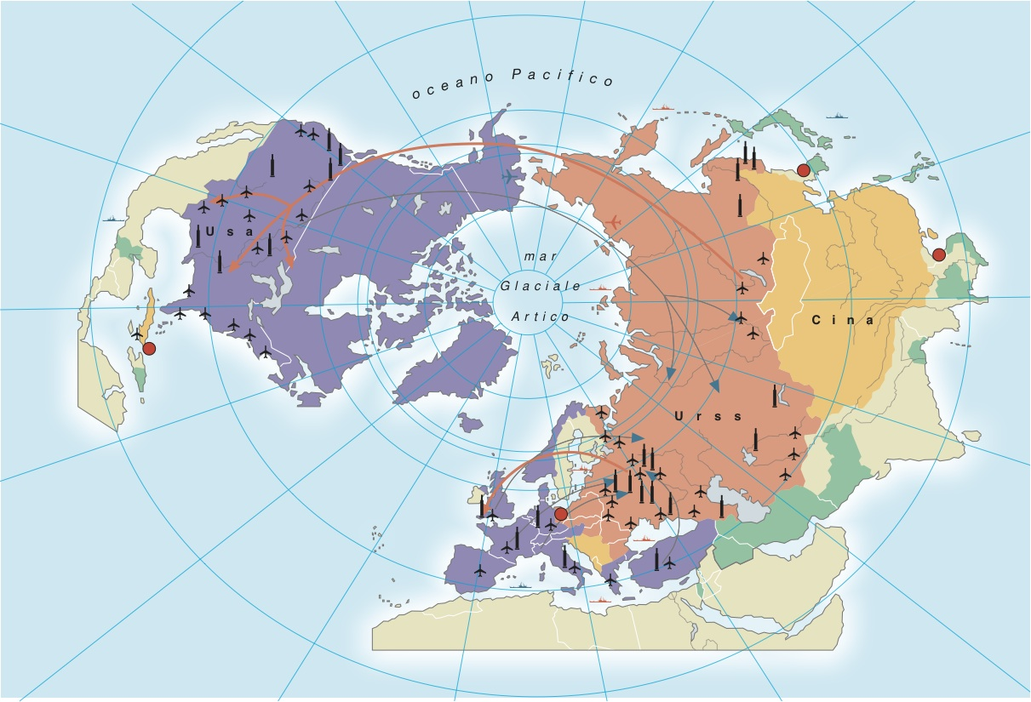
UN NUOVO MONDO

Slide 3
CRONOLOGIA DELLA GUERRA FREDDA
Varo del Piano Marshall e nascita dello Stato di Israele
Elezione di J.F. Kennedy alla presidenza degli Usa
Primavera
di Praga
Fine della II guerra mondiale
Inizio della guerra
di Corea
Invasione sovietica dell’Ungheria e Crisi di Suez
Crisi
dei missili a Cuba
1945
1948
1950
1956
1960
1962
1968
1946
1949
1955
1957
1961
1965
Nascita della Repubblica popolare cinese
Istituzione della Nato e del Patto di Varsavia
Chruščëv
a capo dell’Urss
e Conferenza
di Bandung
Nascita della Comunità economica europea
Costruzione del muro di Berlino
Inizio della guerra in Vietnam
Conferenza di pace di Parigi

Slide 4
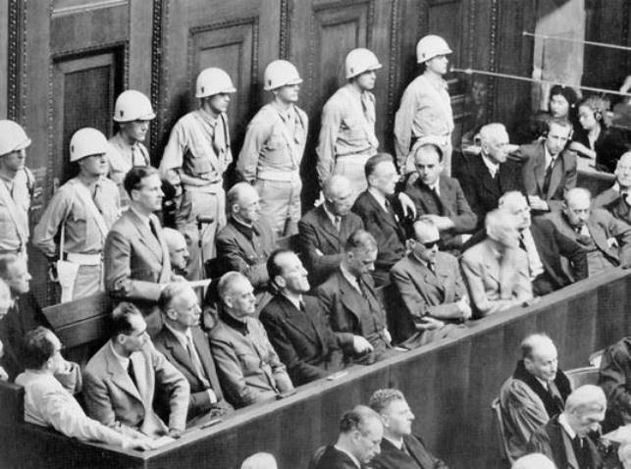
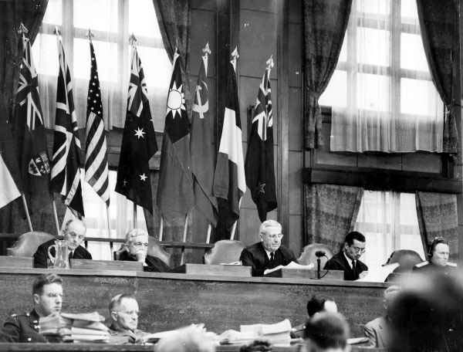
I PROCESSI
Processi di Norimberga (1945-46: 12 condanne a morte di nazisti per crimini contro l’umanità, svariate condanne al carcere) e di Tokyo (1946-48)

Slide 5
L’ONU
Conferenza di San Francisco (aprile-giugno 1945): nascita dell’Organizzazione delle Nazioni Unite, per “salvare le generazioni future dal flagello della guerra” e impiegare “strumenti internazionali per promuovere il progresso economico e sociale di tutti i popoli”.
Struttura: Assemblea generale degli Stati membri, Segretario generale, Consiglio di Sicurezza (15 membri, di cui 5 permanenti – USA, URSS,Gran Bretagna, Francia, Cina – dotati di diritto di veto).
L’Italia aderisce nel 1955.

Slide 6
LA FINE DELL’ALLEANZA USA-URSS
Progetto di Roosevelt: collaborazione tra Occidente e URSS → coinvolgimento dell’URSS nel nuovo ordine europeo
Progetto di Truman: chiusura verso l’URSS → risposta di Stalin: controllo degli Stati dell’Europa dell’Est occupati dall’Armata Rossa attraverso i partiti comunisti di Ungheria, Romania, Cecoslovacchia, Bulgaria, Polonia → Cortina di Ferro

Slide 7
CONFERENZA DI PARIGI
(LUGLIO-OTTOBRE 1946)
Ratifica dei nuovi confini tra URSS, Polonia e Germania
L’URSS acquisisce le ex repubbliche baltiche, parte della Polonia dell’Est e la Prussia orientale
La Polonia si espande a ovest fino all’Oder e al Neisse
L’Italia perde tutte le colonie, il Dodecaneso, Briga e Tenda, parte della Venezia-Giulia, Istria, Fiume e Zara
Trieste: territorio libero in realtà diviso tra Inghilterra e Jugoslavia (torna all’Italia nel 1954)

Slide 8
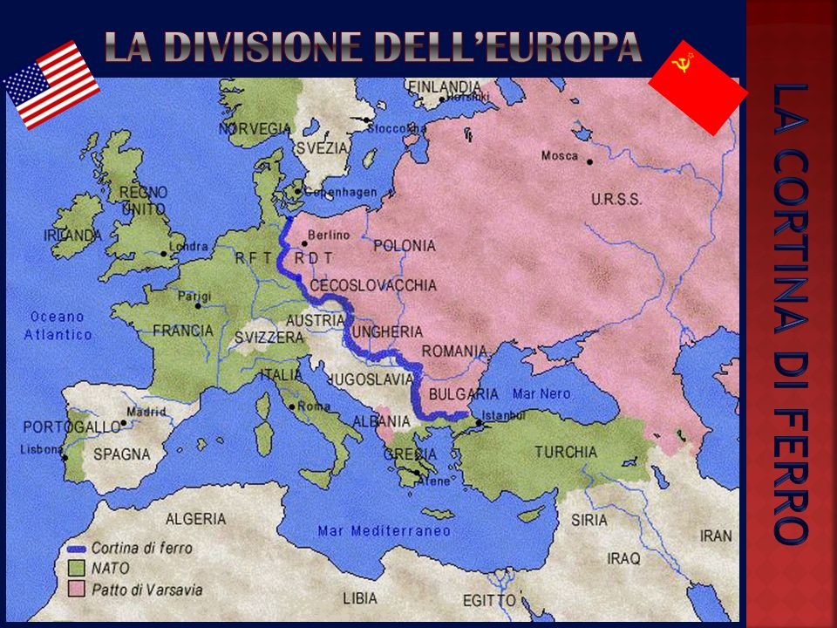

Slide 9
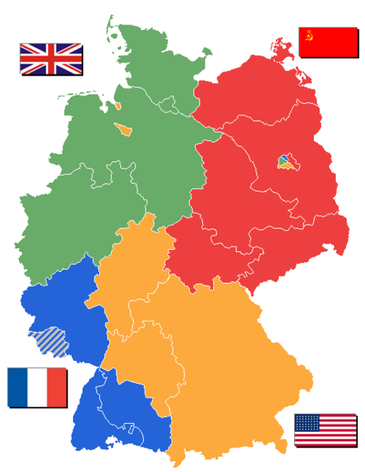
LA SPARTIZIONE DELLA GERMANIA
4 zone: statunitense, britannica, francese (riunificazione all’inizio del 1947) vs. sovietica
Anche Berlino (nella zona d’occupazione sovietica) divisa in quattro zone
Maggio-ottobre 1949: separazione Germania Ovest-Germania Est

Slide 10
IL PIANO MARSHALL
E IL NUOVO ORDINE ECONOMICO
Piano Marshall (1947-48): vasta gamma di aiuti economici USA ai paesi dell’area “occidentale” (in cambio dell’appoggio alla politica internazionale sttaunitense).
Accordi di Bretton Woods (luglio 1944): Fondo Monetario Internazionale (riserve valutarie), Banca Mondiale (istituto di prestiti agli Stati), primato del dollaro, sistema liberoscambista.

Slide 11
LA DOTTRINA TRUMAN
Contrasto URSS – Turchia (appoggiata dagli USA) per i Dardanelli → flotta USA nell’Egeo per il “containment” dell’espansionismo sovietico → aiuti militari a Grecia e Turchia (marzo 1947) → “sostenere i popoli liberi nella resistenza all’asservimento da parte di minoranze armate o pressioni straniere”.
Risposta di Stalin (settembre 1947): Ufficio di Informazione dei Partiti Comunisti (Cominform), ripresa della Terza Internazionale.

Slide 12
NATO VS PATTO DI VARSAVIA
  Patto Atlantico (USA, Canada, Gran Bretagna, Francia, Benelux, Danimarca, Islanda, Italia, Portogallo e Norvegia; aprile 1949) → North Atlantic Treaty Organization (NATO)
  Patto di Varsavia (URSS, Cecoslovacchia, Bulgaria, Ungheria, Polonia, Romania e Albania; 1955)

Slide 13
LA RIVOLUZIONE CINESE
Rivoluzione cinese (1946-1950): il movimento comunista di Mao Zedong prevale sul movimento nazionalista di Chiang Kai-shek (appoggiato dagli USA), che poi si rifugia a Taiwan, rendendola indipendente.
1° ottobre 1949: nascita della Repubblica Popolare Cinese (non riconosciuta dagli USA), che nel febbraio 1950 stipula un trattato di amicizia e mutua assistenza con l’URSS.

Slide 14
GUERRA DI COREA (1950-53)
Fine dell’occupazione giapponese → Corea divisa in due lungo il 38° parallelo → tentativo del governo comunista del Nord di riunirsi al Sud con l’appoggio della Cina comunista (1950) → intervento USA sotto l’egida dell’ONU → ristabilimento dello status quo ante (1953).

Slide 15
LA DECOLONIZZAZIONE
Seconda guerra mondiale → crisi delle potenze europee → espansione dell’egemonia di USA (soprattutto economica) e URSS (soprattutto politico-militare) + perdita del controllo delle colonie da parte degli Stati europei → indipendenza di India e Pakistan (1947), Indonesia (1949), Filippine (1946), Vietnam (1954); in Medio Oriente terminano i ”mandati” di Francia e Inghilterra in Libano, Transgiordania e Siria.

Slide 16
IL MEDIO ORIENTE
Spartizione della Palestina (mandato inglese dal 1919) in due stati, ebraico e palestinese (1947) → ostilità dei palestinesi e dei paesi arabi → proclamazione dello Stato di Israele (maggio 1948) → conflitto arabo-israeliano (1948-49) → spartizione di Gerusalemme in due parti e degli altri territori tra Egitto, Siria e Giordania.
Crisi di Suez (1956): occupazione militare del canale da parte di Francia, Regno Unito e Israele contro l'Egitto → minaccia di intervento dell’URSS e degli USA al fianco dell'Egitto → fine degli imperi coloniali britannico e francese.
Guerra dei 6 giorni (giugno 1967): attacco preventivo di Israele a Egitto, Siria e Giordania → occupazione di Sinai, Cisgiordania e Golan.
Guerra del Kippur (ottobre 1973): attacco di Egitto e Siria a Israele, che contrattacca → accordo di pace del 1979: restituzione del Sinai all’Egitto, che riconosce Israele.

Slide 17
EMANCIPAZIONE DELL’AFRICA
Indipendenza della Libia dopo l’occupazione militare britannica e francese (1951), del Marocco, della Tunisia (1956), dell’Algeria (1954: guerra d’Algeria → 1962: indipendenza).

Slide 18
L’AMERICA LATINA
Egemonia USA (politica panamericana) → instabilità politica in Argentina (regime di Perón dal 1946) e in Brasile, regimi militari in Venezuela,Colombia, Paraguay, Bolivia.
Rivoluzione cubana di Che Guevara e Fidel Castro (gennaio 1959) → crisi della Baia dei Porci (1961: tentativo di colpo di stato appoggiato dagli USA) → crisi dei missili sovietici, in grado di colpire il territorio degli USA → blocco navale USA e minaccia di guerra → ritiro dei missili.

Slide 19
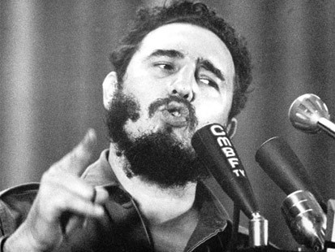
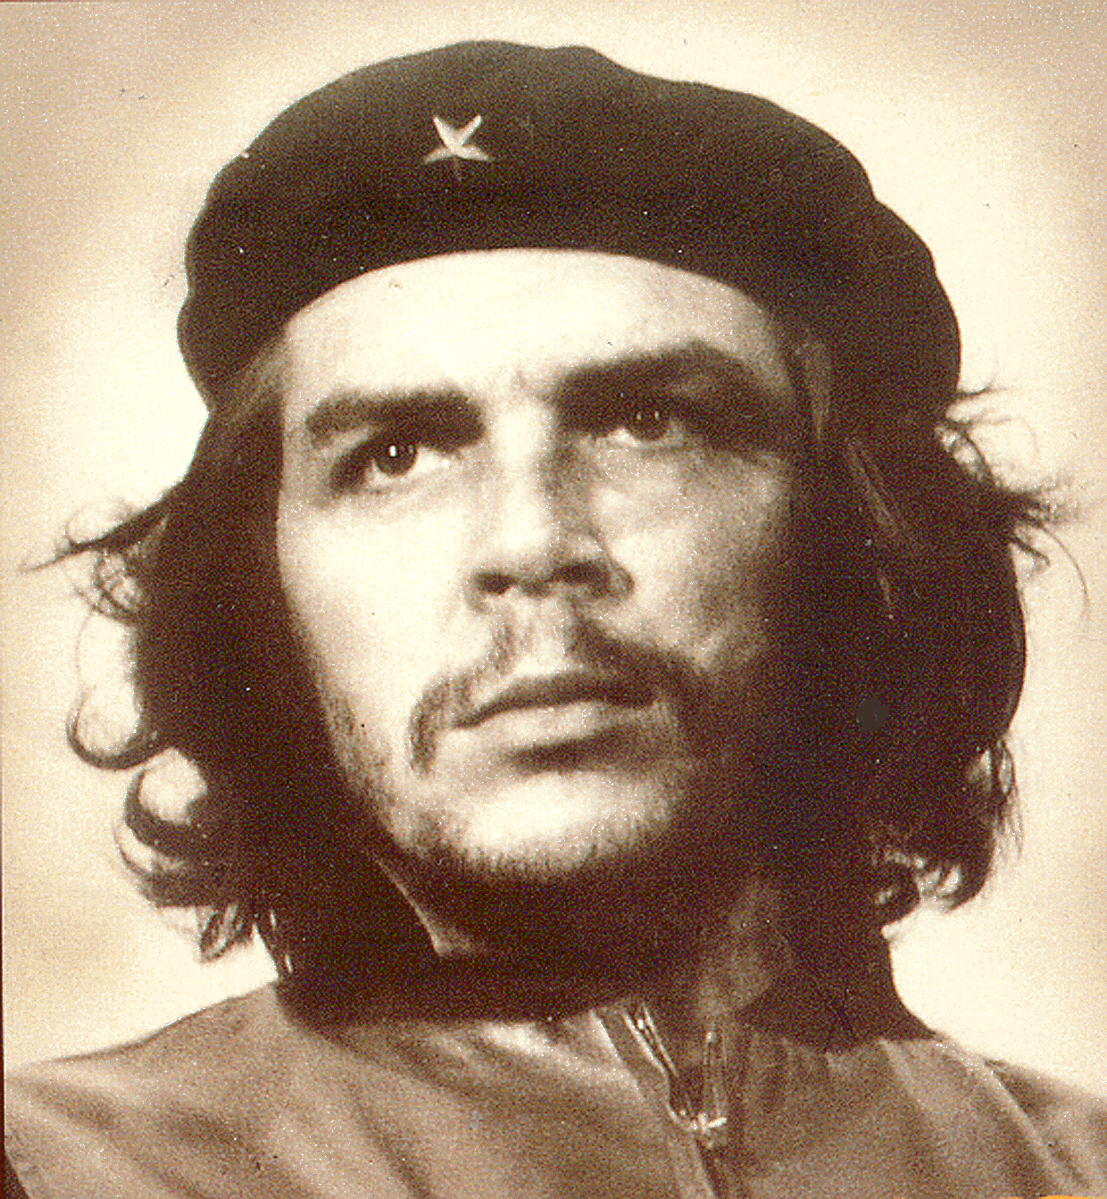

Slide 20
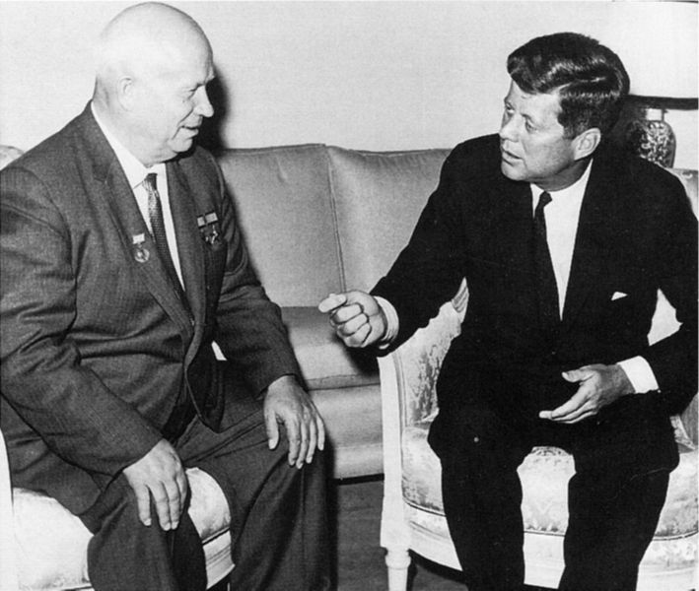

Slide 21
UN PERIODO DI CRISI
Nel corso degli anni Sessanta le due superpotenze attraversano un periodo di crisi (che si acuirà negli anni Settanta) causato da una serie di tensioni interne e internazionali. Progressivamente, nuovi attori entrano in campo sulla scena internazionale, modificando il bipolarismo USA/Ovest vs. URSS/Est.

Slide 22
LE INCRINATURE DEL
BLOCCO SOVIETICO
1953: morte di Stalin → svelamento degli eccessi dello stalinismo (“purghe”, gulag, culto della personalità) → lotta per la successione → Chruščëv Segretario del PCUS → “destalinizzazione”
1956: rivolta ungherese (repressa)
1961: costruzione del Muro di Berlino
1962-63: tentativi di “distensione” da parte di Chruščëv → opposizione della nomenklatura del Politburo → dimissioni di Chruščëv → Brežnev Segretario del PCUS (1964)
1966: uscita della Romania di Ceaușescu dal Patto di Varsavia
1968: Primavera di Praga di Dubček (repressa)
1970: rivolta degli operai di Danzica e Stettino in Polonia

Slide 23
LA GUERRA DEL VIETNAM
Guerra d’Indocina (1946-64) → ritiro dei francesi (1956) → due Stati (Nord comunista e Sud sostenuto dagli USA → possibilità di vittoria dei comunisti di Ho Chi Minh dopo la riunificazione del paese → continuo rinvio appoggiato dagli USA → inizio delle ostilità tra Nord e Sud → costituzione del Fronte Nazionale di Liberazione, poi noto come Viet Cong → aumento dell’impegno USA sotto Kennedy (covert operations) → incidente del Golfo del Tonchino (causa: attacco mai avvenuto a unità navali USA) → intervento ufficiale in guerra degli USA con Lyndon B. Johnson presidente (leva obbligatoria, pesanti bombardamenti nel Vietnam del Nord).

Slide 24
L’ERA KENNEDY
1960: John Fitzgerald Kennedy vince le elezioni presidenziali, battendo Richard Nixon – è il primo Presidente cattolico
Inaugura l’era dello sfruttamento dei mezzi di comunicazione di massa per diffondere il proprio messaggio
Inizialmente segue una politica aggressiva conto l’URSS e i suoi alleati (1961: fallita invasione di Cuba alla Baia di Porci → 1962: crisi dei missili di Cuba → aumento del numero dei consiglieri militari americani in Vietnam)
1963: ipotesi di un ritiro dal Vietnam dopo le elezioni del 1964
La “Nuova Frontiera”: programma di riforme sociali, per diminuire le disparità economiche, difendere i diritti civili e combattere il razzismo – realizzato solo in parte, e dopo la sua morte (Civil Rights Act, 1964)
22.11.1963: John Fitzgerald Kennedy viene assassinato a Dallas, da Lee Harvey Oswald e forse da altre persone (Oswald viene ucciso due giorni dopo dal pregiudicato Jack Ruby) → prima grande teoria cospirazionista

Slide 25
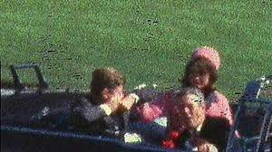
DALLAS, 22 NOVEMBRE 1963
L’assassinio Kennedy viene immortalato dal filmato del videoamatore Abraham Zapruder

Slide 26
L’ESCALATION E LA RISPOSTA PACIFISTA
1965-68: mezzo milione di soldati USA inviati in Vietnam + bombardamenti al napalm e con la diossina nel teatro di guerra e a tappeto sulle città del Nord (quantità di esplosivo triplo rispetto a quello usato in tutta la Seconda guerra mondiale) vs. guerriglia dei Vietcong nella giungla, utilizzo di rete sotterranea per le comunicazioni, ostilità dell’opinione pubblica e dei movimenti giovanili (“Hey, hey LBJ! How many kids did you kill today?”) → diffusione del movimento pacifista (importanza delle immagini dal fronte per creare un sentimento di avversione alla guerra).

Slide 27
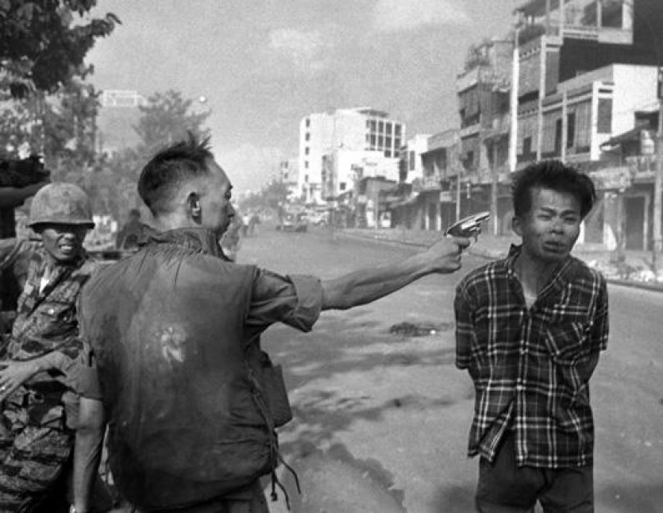
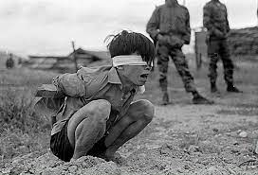
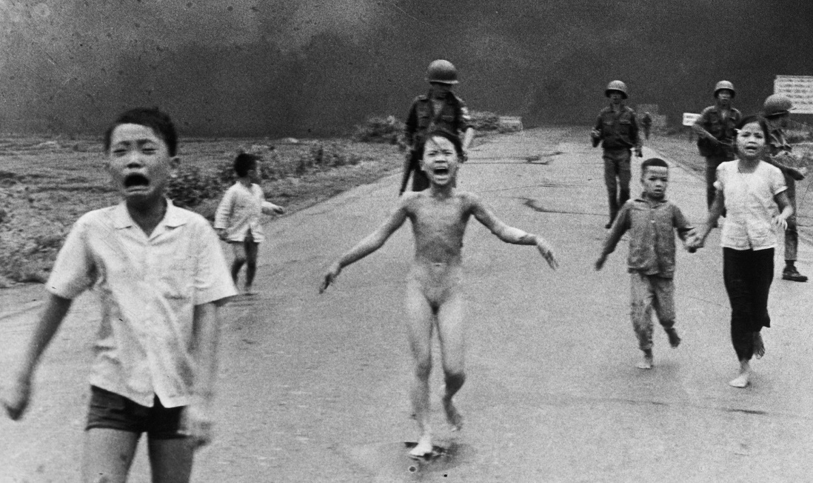
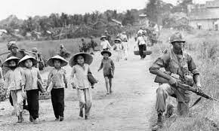

Slide 28
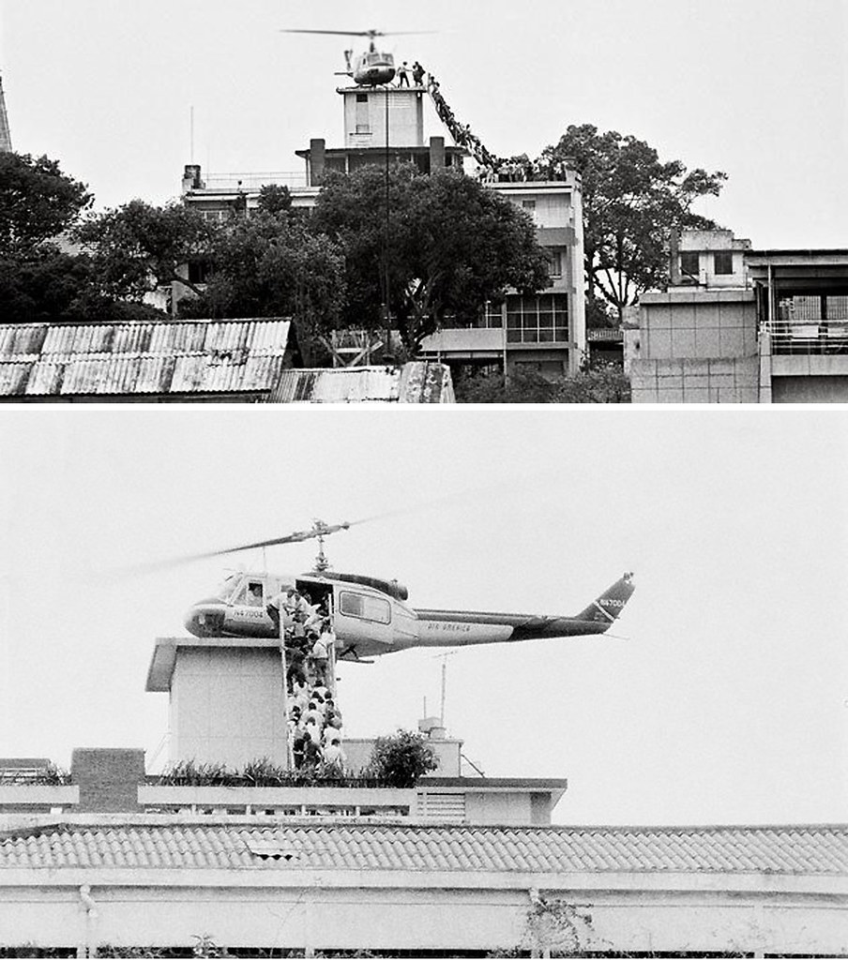
LA FINE DELLA GUERRA
Presidenza Nixon (1968-74): disimpegno dalla guerra → accordi di Parigi (1973) → ritiro USA e riunificazione del Vietnam sotto il governo del Nord (1975)
Gli USA perdono circa 60.000 soldati (il Vietnam del Sud conta circa 265.000 vittime tra soldati e civili, il Vietnam del Nord oltre un milione)

Slide 29
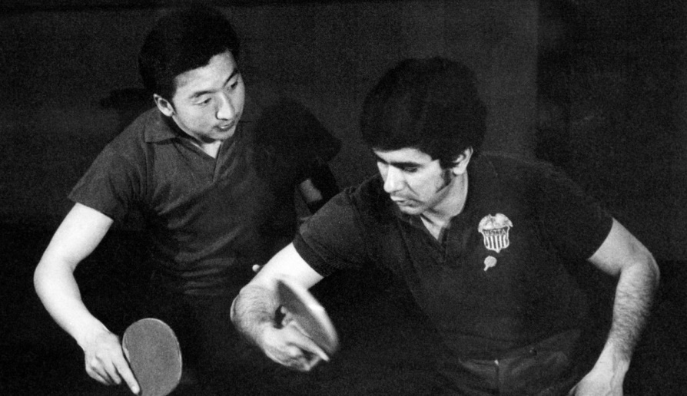
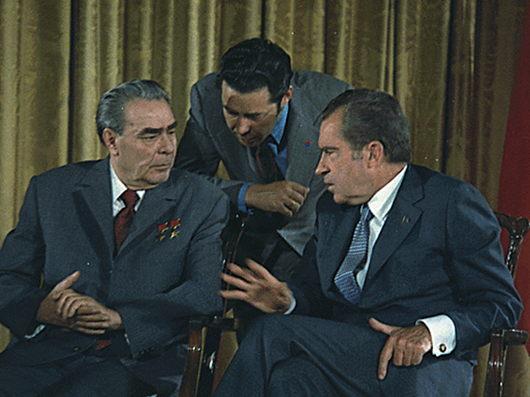
LA PRESIDENZA NIXON
Politica estera (Henry Kissinger Segretario di Stato):
uscita dalla Guerra del Vietnam
riapertura delle relazioni con la Cina (diplomazia del ping pong)
politica di controllo delle armi assieme all’URSS

Slide 30
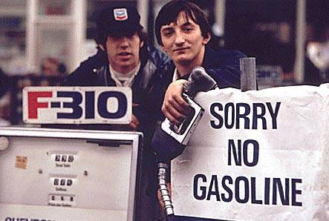
LA CRISI ENERGETICA
OPEC (organizzazione dei Paesi esportatori di petrolio): embargo del petrolio nei confronti dei Paesi alleati di Israele dopo la Guerra del Kippur (1973) → shock socio-culturale (oltre che economico) nei paesi “occidentali” → politiche dell’austerity (crisi del mito dell’espansione irrefrenabile dell’economia capitalistica) → USA: combinazione di inflazione e disoccupazione (stagflazione), accentuata dalla politica di riduzione dell’intervento statale sull’economia

Slide 31
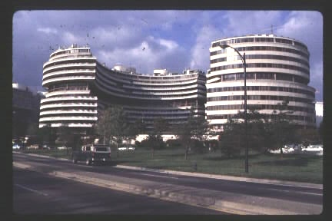
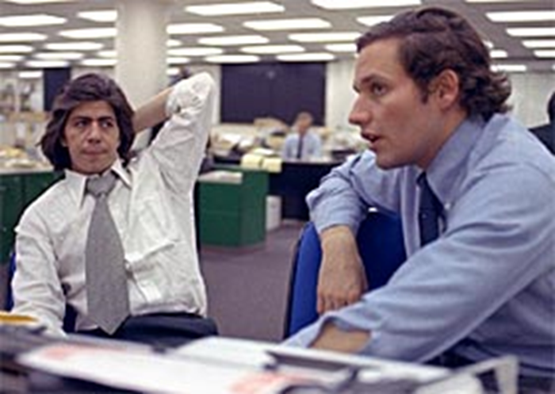
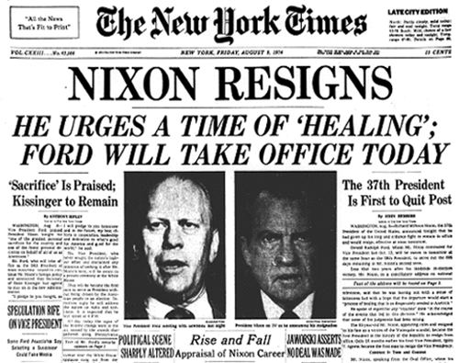
IL CASO WATERGATE
Giugno 1972: gruppo di agenti ingaggiati dal CREEP (Committee for the Re-Election of the President – Nixon) colti sul fatto mentre entrano illegalmente negli uffici del Quartier Generale Nazionale Democratico, nel Watergate Complex a Washington.
Nixon sconfigge McGovern, ma due reporter del Washington Post, Robert Woodward e Carl Bernstein, denunciano questo tentativo di manipolazione delle elezioni → inizio del processo di impeachment di Nixon → dimissioni di Nixon (agosto 1974).

Slide 32
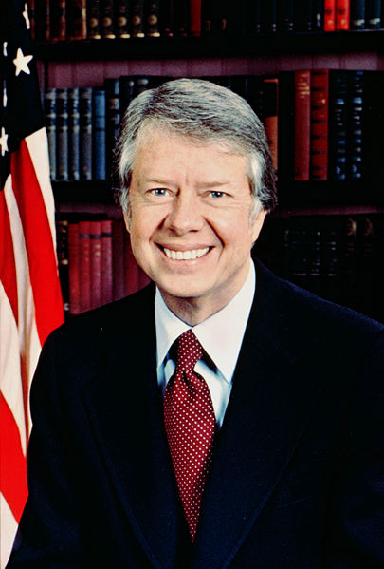
LA PRESIDENZA CARTER
1976: elezione di James (Jimmy) Carter, un outsider poco amato dai politici di Washington
Tentativo di affrontare la crisi energetica con una svolta “ecologica” (National Energy Act, 1978)
Politica dei diritti umani (denuncia dei regimi dittatoriali dell’America Latina e dell’apartheid in Sudafrica)
Accordi di Camp David (1978: reciproco riconoscimento tra Israele ed Egitto)
1979: crisi degli ostaggi dell’Ambasciata USA in Iran (← Rivoluzione dell’Ayatollah Khomeini)
1979: invasione sovietica dell’Afghanistan → crisi delle relazioni con l’URSS → appoggio ai ribelli afghani (tra cui Osama Bin Laden) e boicottaggio delle Olimpiadi di Mosca (1980)

Slide 33
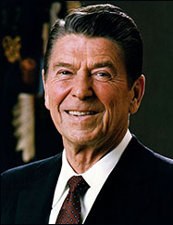

LA PRESIDENZA REAGAN
1980: Ronald Reagan Presidente → politica di tagli agli interventi statali in economia, riduzione delle tasse, aumento delle spese militari (“Reaganomics”)
Ricostituzione dell’“orgoglio americano” con l’individuazione degli URSS come “Impero del Male” → programma di difesa spaziale (“Star Wars”)
Inizio della “Guerra al Terrorismo” → affare Iran-Contra (vendita di armi all’Iran in cambio della liberazione degli ostaggi e uso del denaro ottenuto per finanziare la controinsurrezione in America centrale), intervento a Grenada (1983), bombardamento della Libia di Gheddafi (1986),

Slide 34
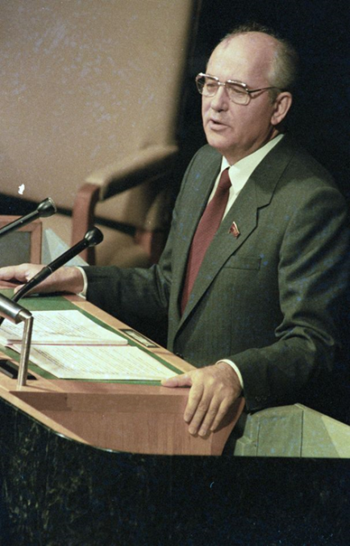
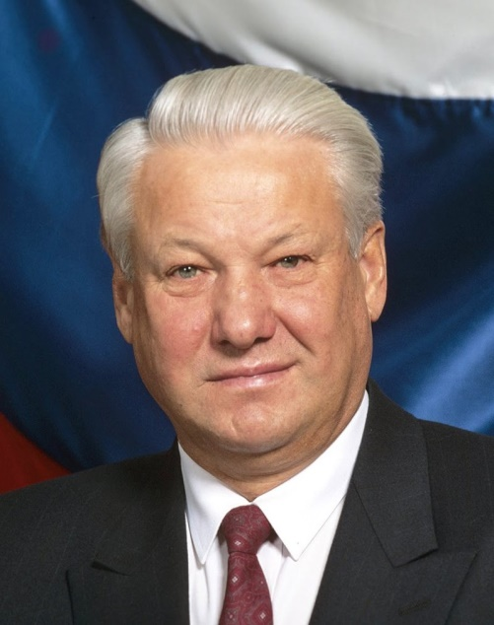

LA CADUTA DELL’URSS
Crisi del modello sovietico → Michail Gorbačëv Segretario generale (1985) → politica della perestrojka (ristrutturazione) e della glasnost (trasparenza) → crollo del Muro di Berlino (1989) → colpo di Stato fallito e dissoluzione dell’URSS (1991) → nascita della Federazione Russa, poi della Comunità di Stati Indipendenti con Borís Nikoláevič Él’cin presidente → rapidissimo e traumatico passaggio al capitalismo → nascita dell’oligarchia economico-finanziaria → ascesa al potere di Vladimir Putin (1999)

Slide 35
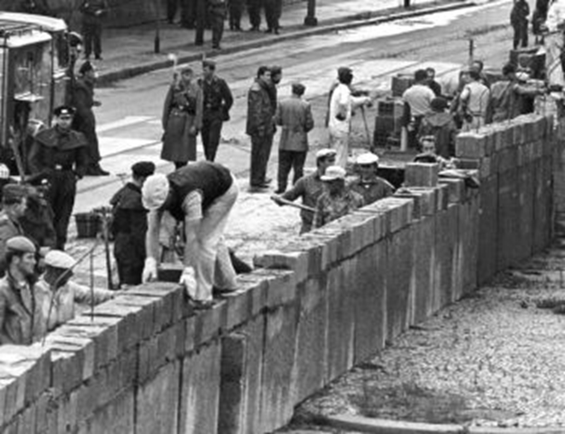
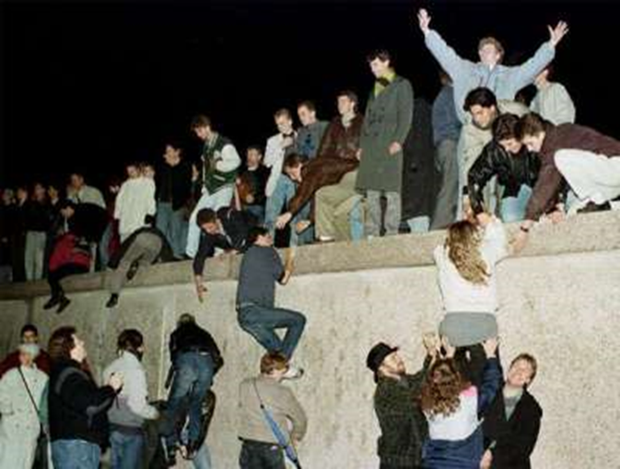

Slide 36
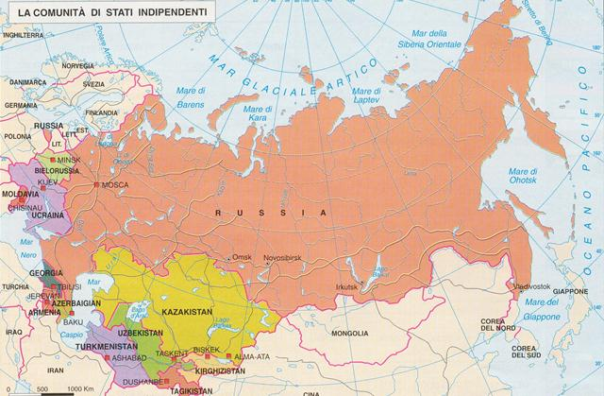

Slide 37
DALLA FINE DELLA STORIA ALLO SCONTRO DI CIVILTÀ
Francis Fukuyama, The End of History (1992): caduta del muro di Berlino = vittoria finale dei sistemi liberal-democratici → fine della storia intesa come sviluppo progressivo (apice: USA).
Samuel P. Huntington, The Clash of Civilizations and the Remaking of World Order (1996): sostituzione dei conflitti ideologici con conflitti basati su identità culturali e religiose → scissione tra modernizzazione (puramente scientifica e tecnologica) e occidentalizzazione (adesione ai valori liberal-democratici) → arroccamento su valori pre-moderni anche in società modernizzate.

Slide 38
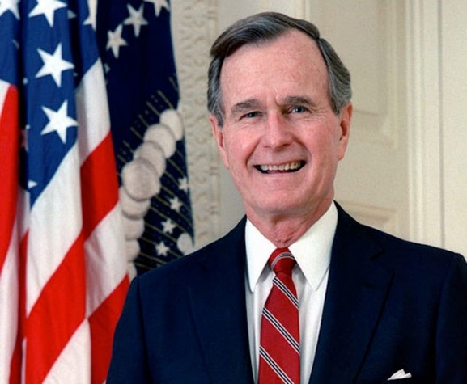
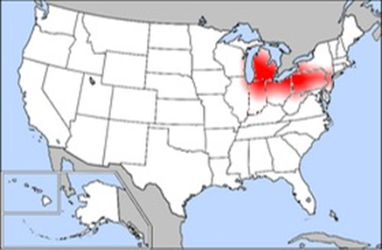
LA PRESIDENZA BUSH (SR.)
George H.W. Bush Presidente (1989)
Recessione dell’economia – cause: assenza di intervento statale, salari tropo bassi, competizione estera → chiusura delle fabbriche → Rust Belt del Nord-Est
Invasione di Panama (1989) e rimozione di Manuel Noriega
1990: prima Guerra del Golfo contro l’Iraq di Saddam Hussein
1991: invio di truppe in Somalia

Slide 39
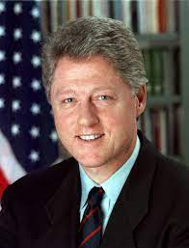
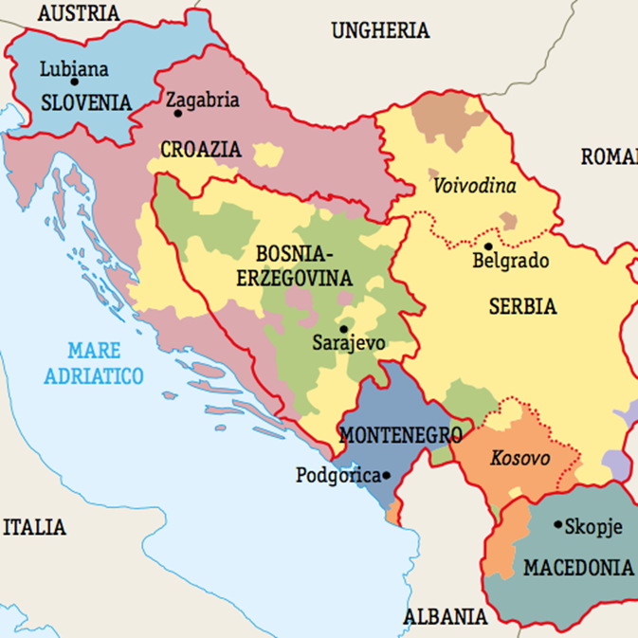
LA PRESIDENZA CLINTON
William Jefferson (Bill) Clinton Presidente (1993)
Innalzamento delle tasse sui ricchi e riduzione per i poveri + diminuzione delle spese militari → aumento dell’occupazione e dei consumi
Scandalo sessuale → procedura di impeachment (respinto)
Guerra nei Balcani (1991): fine della Jugoslavia → indipendenza delle repubbliche balcaniche → tentativo di “pulizia etnica” dei musulmani di Bosnia e Kosovo da parte della Serbia → intervento “umanitario” della NATO

Slide 40
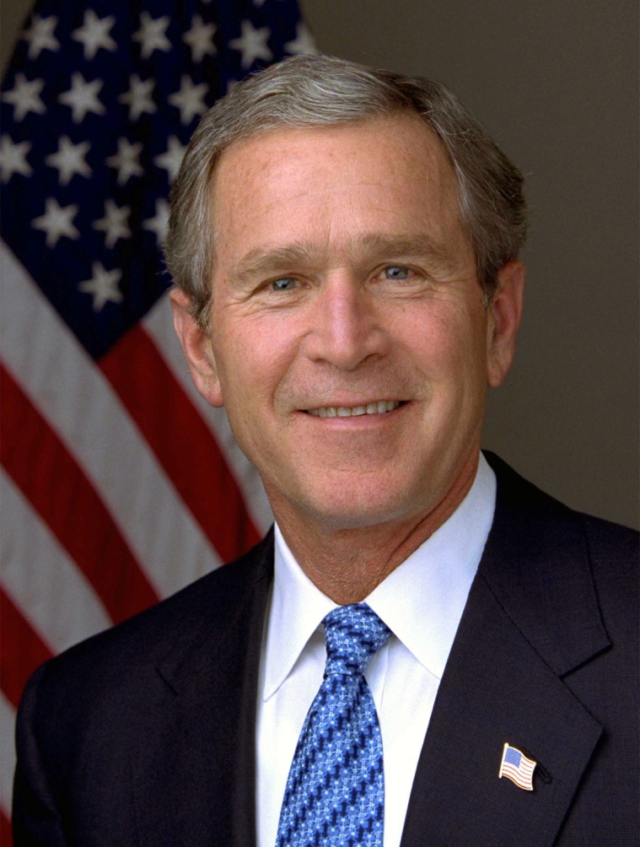
LA PRESIDENZA GEORGE W. BUSH
George W. Bush Presidente con un’elezione probabilmente fraudolenta (2001)
Attacchi dell’11 settembre → teoria della (“guerra preventiva”) → guerra in Afghanistan e seconda Guerra del Golfo → Patriot Act (severa riduzione dei diritti civili)
Crisi dei mutui subprime (2008) → crisi economica globale

Slide 41
